Slide 1





الفصل
المحيط والمساحة والحجم
١٢
اختبار منتصف الفصل
الفصل الثاني عشر
الدروس من ١٢-١ الى ١٢-٣

Slide 2
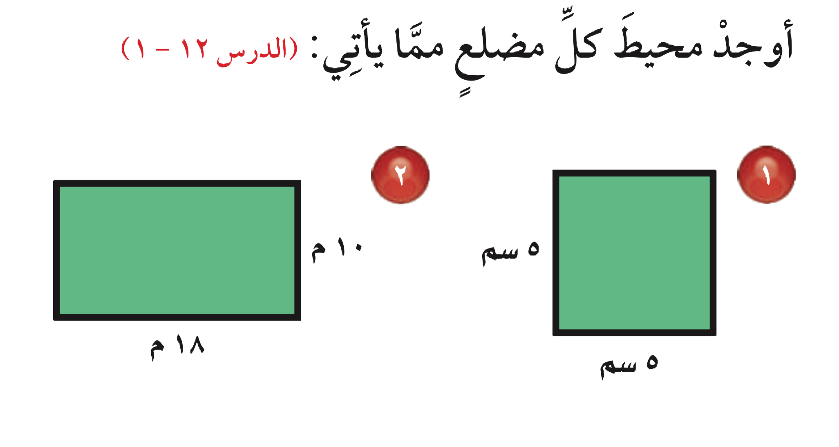



Slide 3
المحيط= ٢٠ سم
المحيط= ٥٦ م

Slide 4
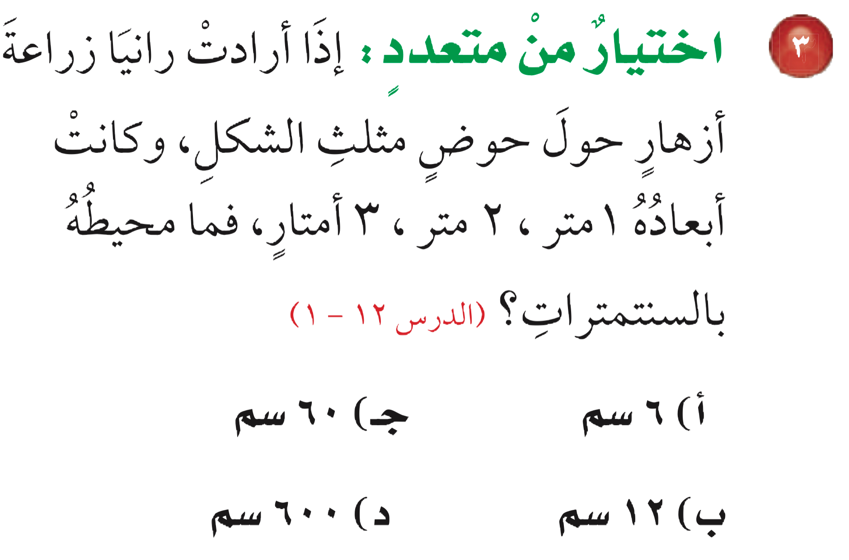


Slide 5


Slide 6



Slide 7

محيطها = ١٦ م

Slide 8
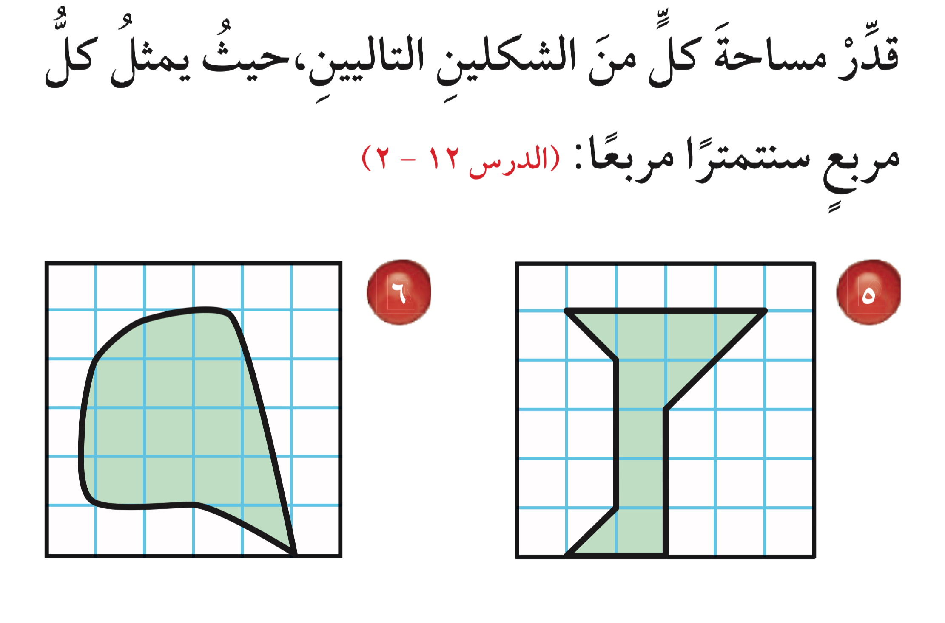


Slide 9

المساحة = ٨ سم^{٢}
المساحة = ١٤ سم^{٢}

Slide 10
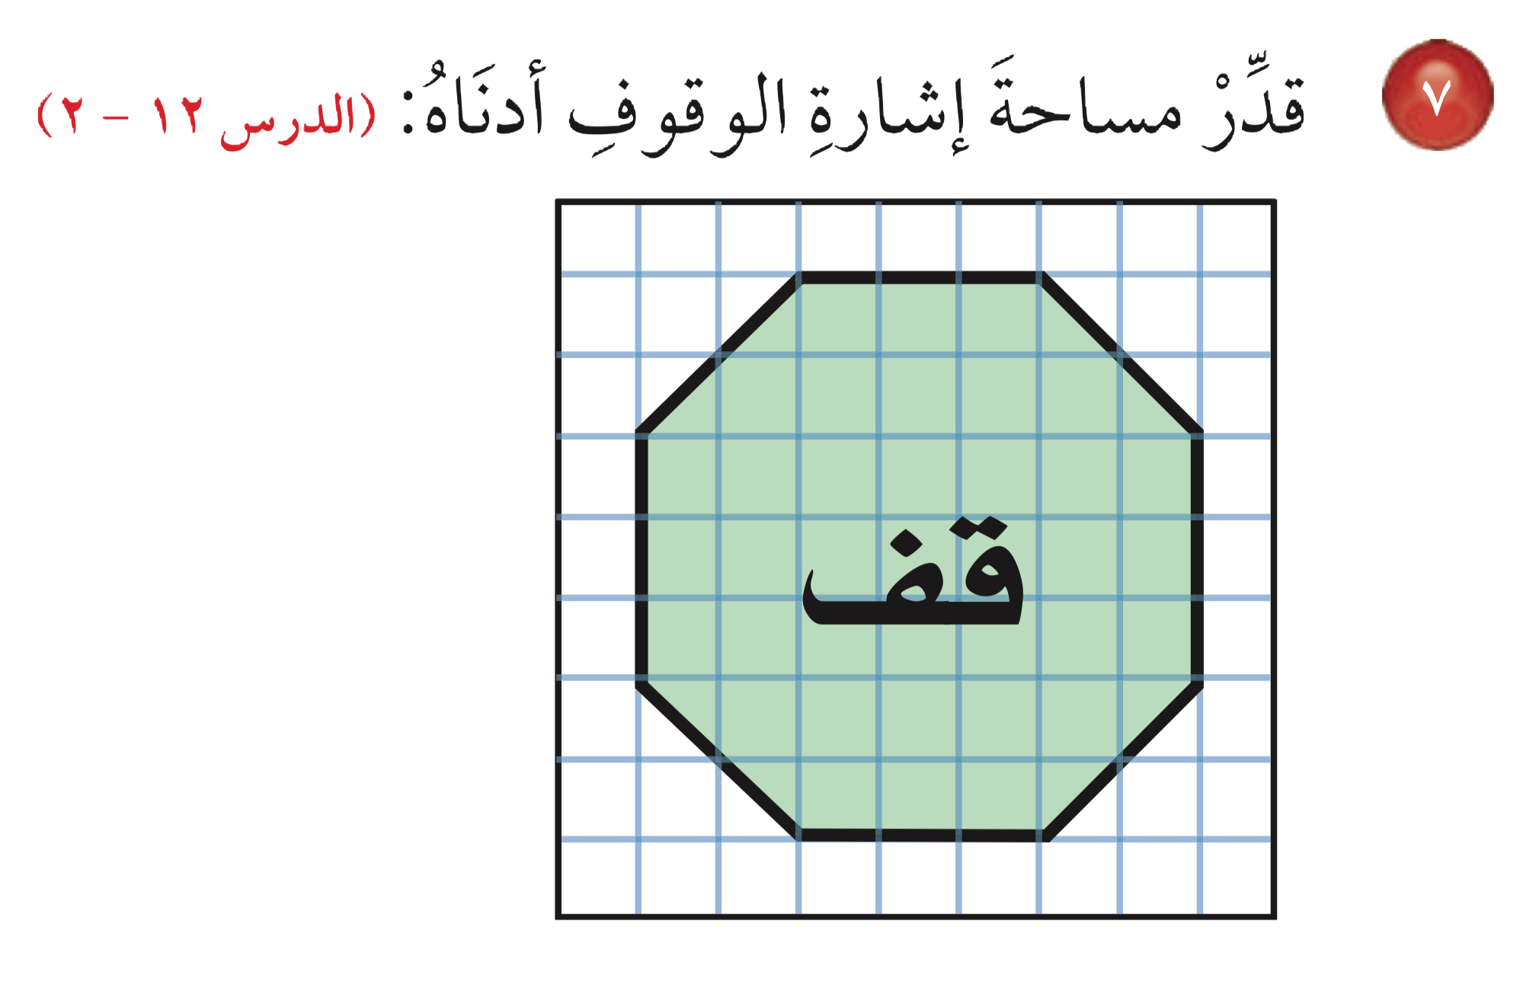

Slide 11
المساحة = ٤١ سم^{٢}

Slide 12
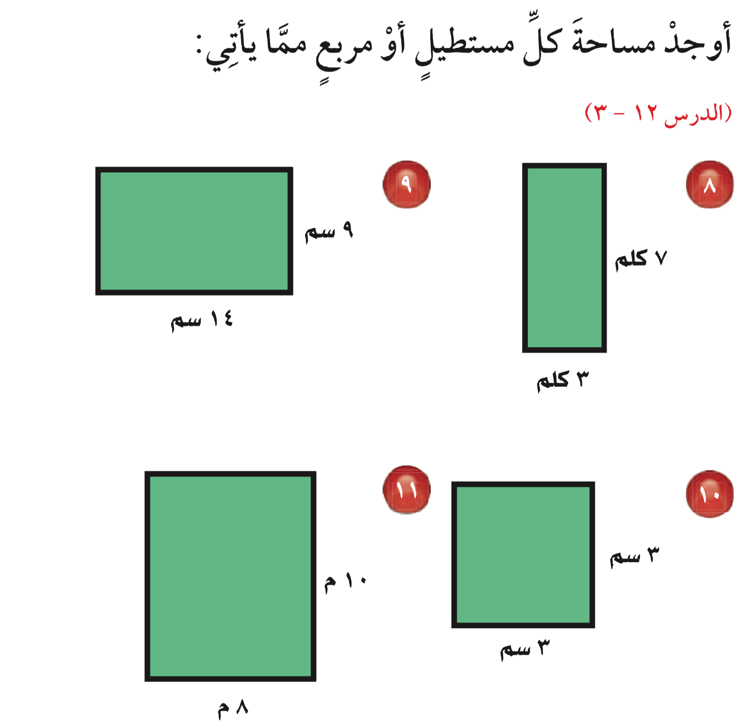

Slide 13

المساحة = ١٢٦ سم^{٢}
المساحة = ٢١ كلم^{٢}
المساحة = ٨٠ م^{٢}
المساحة = ٩ سم^{٢}

Slide 14
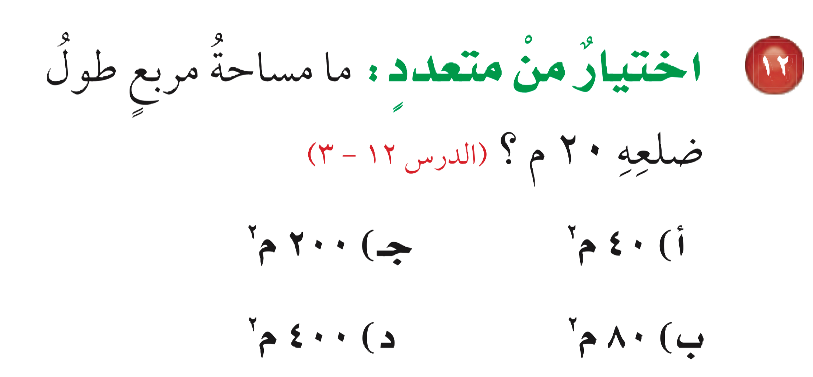


Slide 15


Slide 16
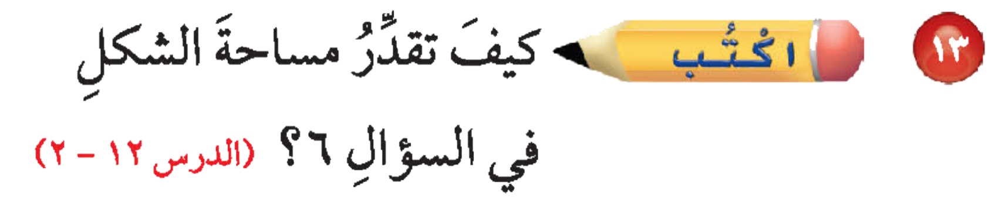

Slide 17
الخطوة الأولى: أعد المربعات الكاملة في الشكل
الخطوة الثانية: أعد أجزاء المربعات
الخطوة الثالثة: أجمع المربعات الكاملة وأجزاء المربعات

